Slide 1
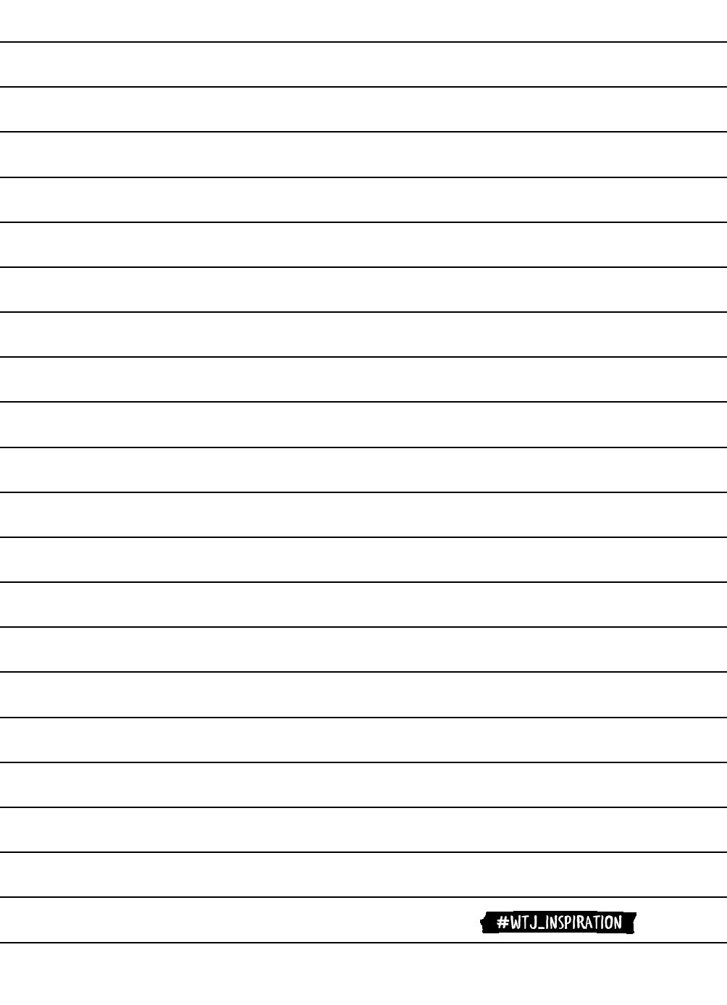

Сауат ашу
25 -сабақ
121
ҚАҺАРЛЫ НЕ, ҚАҺАРМАН КІМ?
Һ дыбысы мен әріпі
Сабақтың мақсаты:
1.2.1.2 оқудың түрлерін (буындап оқу, жиі кездесетін сөздерді тұтас оқу, түсініп оқу) қолдану
Бағалау критерий
Һ дыбысы мен әріпі ажыратады
Бауыржан Момышұлы туралы мәліметтер алады.

Slide 2


Slide 3
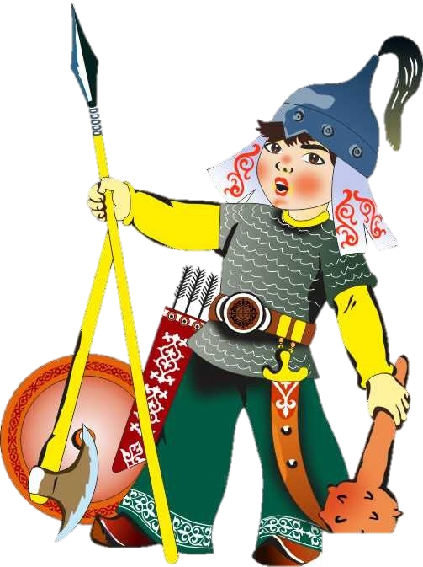

һ
Қаһарман
Айдаһар

Slide 4
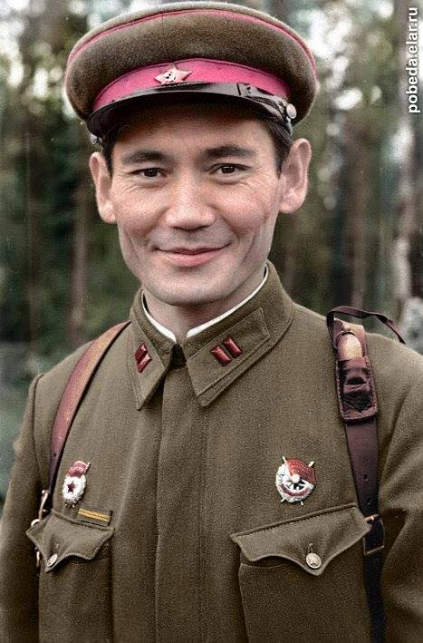
Аты мәшһүр жаһанға,
Бауыржан ата –қаһарман.

Slide 5
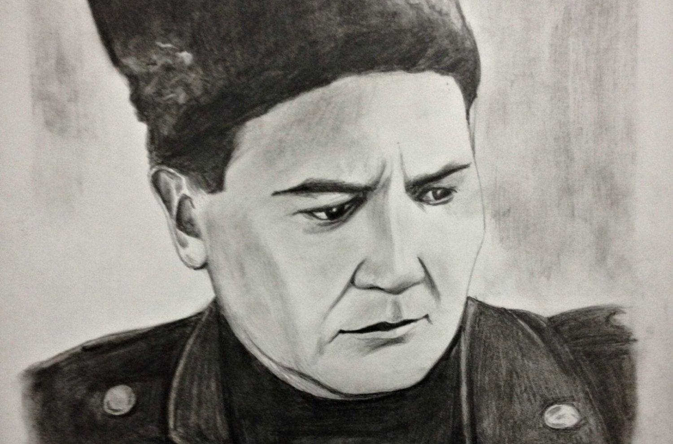
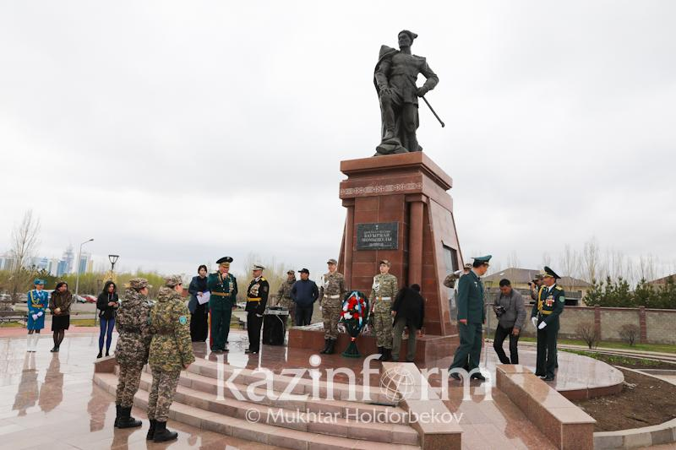
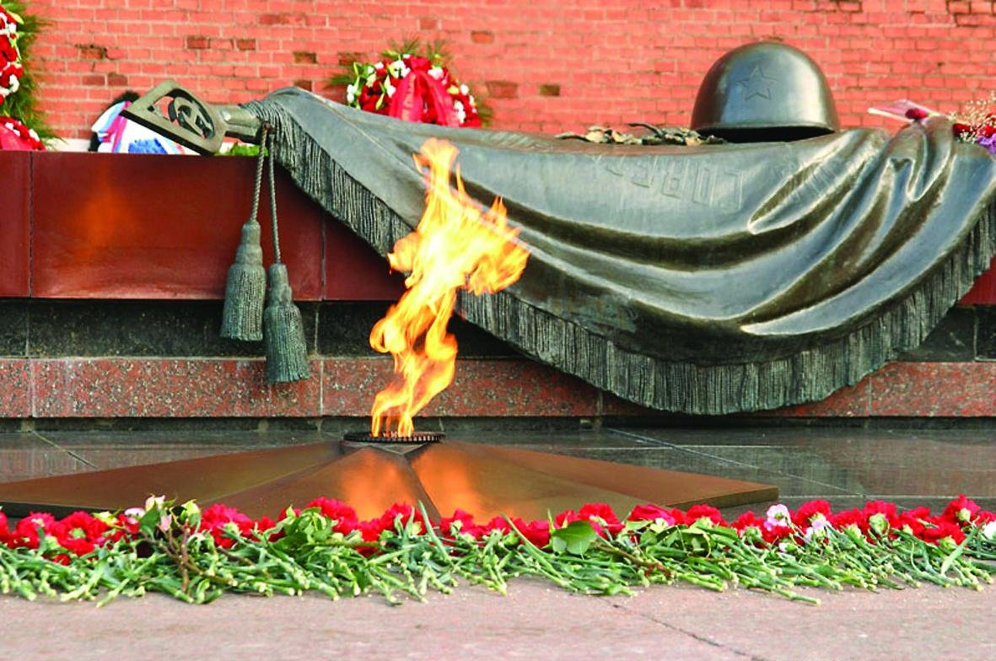

Slide 6
Ол кім, бұл не?
Қаһар
гауһар
жиһан
Қаһарлы
жиһаз
жиһанкез
Қаһарман
шаһар
мәшһүр

Slide 7
Толықтыр
Жиһанкез тау мен тасты, даланы аралады.
Ол көптеген шаһарларда болды ...

Slide 8
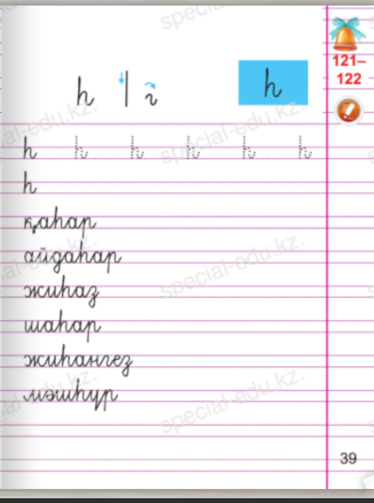
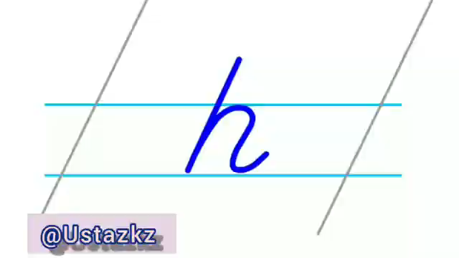

Slide 9
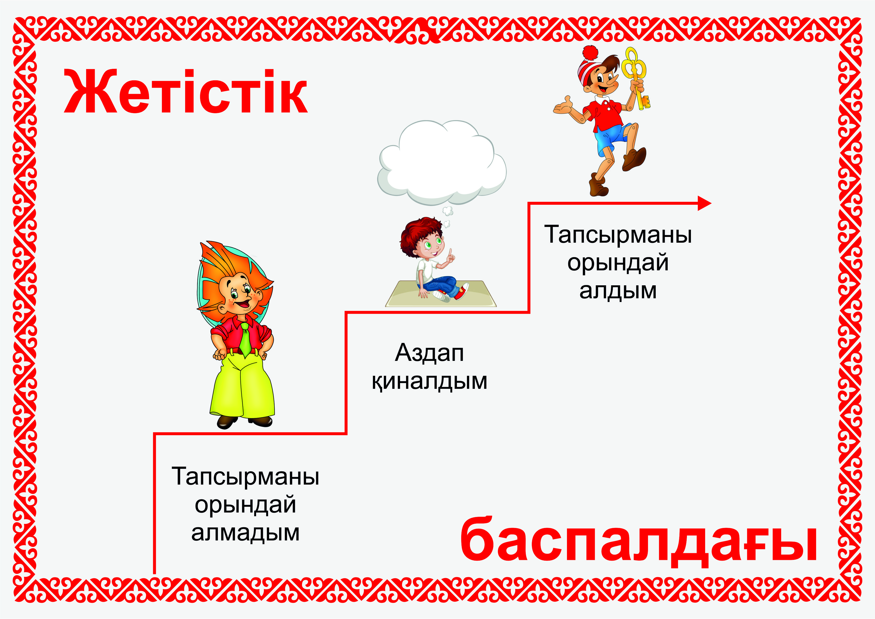

Slide 10
Сау болыңыздар!

